Slide 1
Materialcharakterisierung von Wundschnellverbänden
Mikroskopie, FTIR-Analyse & Mechanische Prüfung

Slide 2
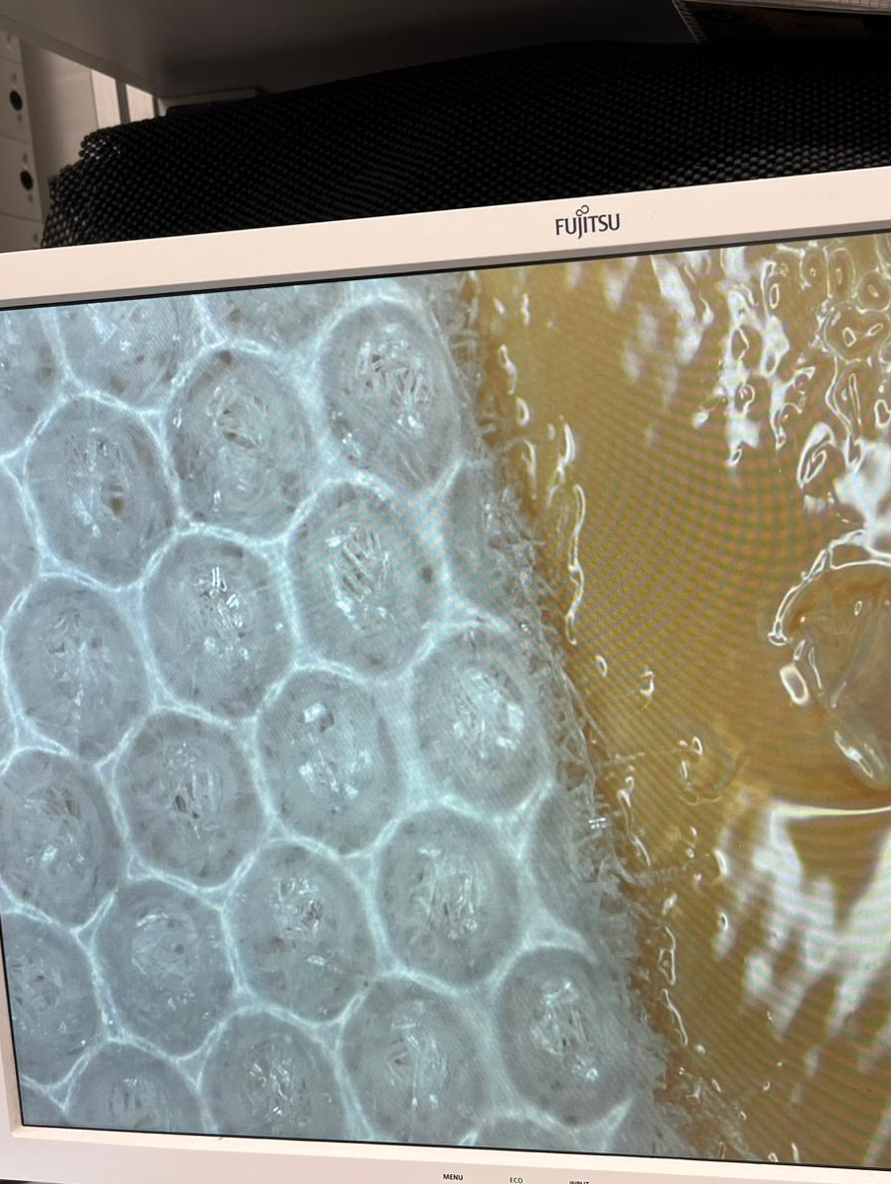
1. Wundauflage
Mikroskopische Beobachtung:
Wabenstruktur für Atmungsaktivität.
FTIR:
Identifiziert als: Polyethylen (PE).
Übereinstimmung: >94%.
Nachweis: Charakteristische C-H Streckschwingungen (2915, 2848 cm⁻¹) und Biegeschwingungen (1460 cm⁻¹).

Slide 3
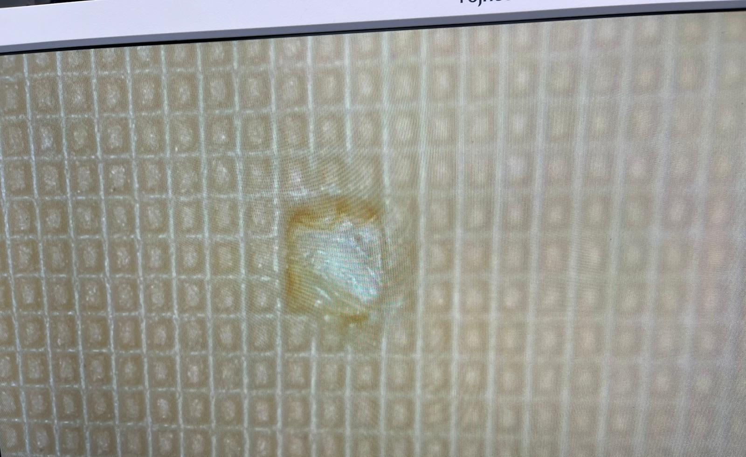
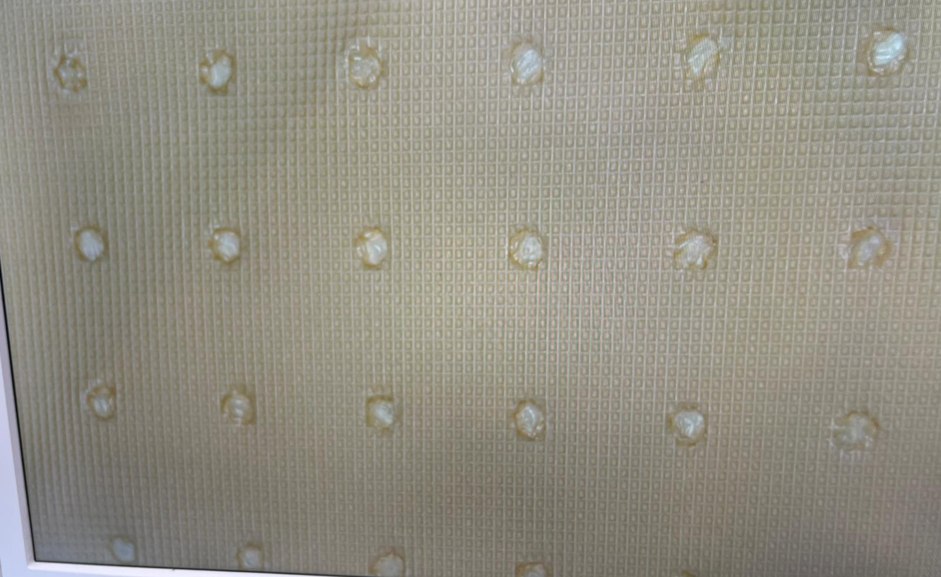
2. Trägermaterial
Mikroskopische Beobachtung:
Sichtbare Perforation der Folie.
FTIR:
Identifiziert als: Polyethylen (PE).
Übereinstimmung: >94%.
Nachweis: Charakteristische C-H Streckschwingungen (2915, 2848 cm⁻¹) und Biegeschwingungen (1460 cm⁻¹).

Slide 4
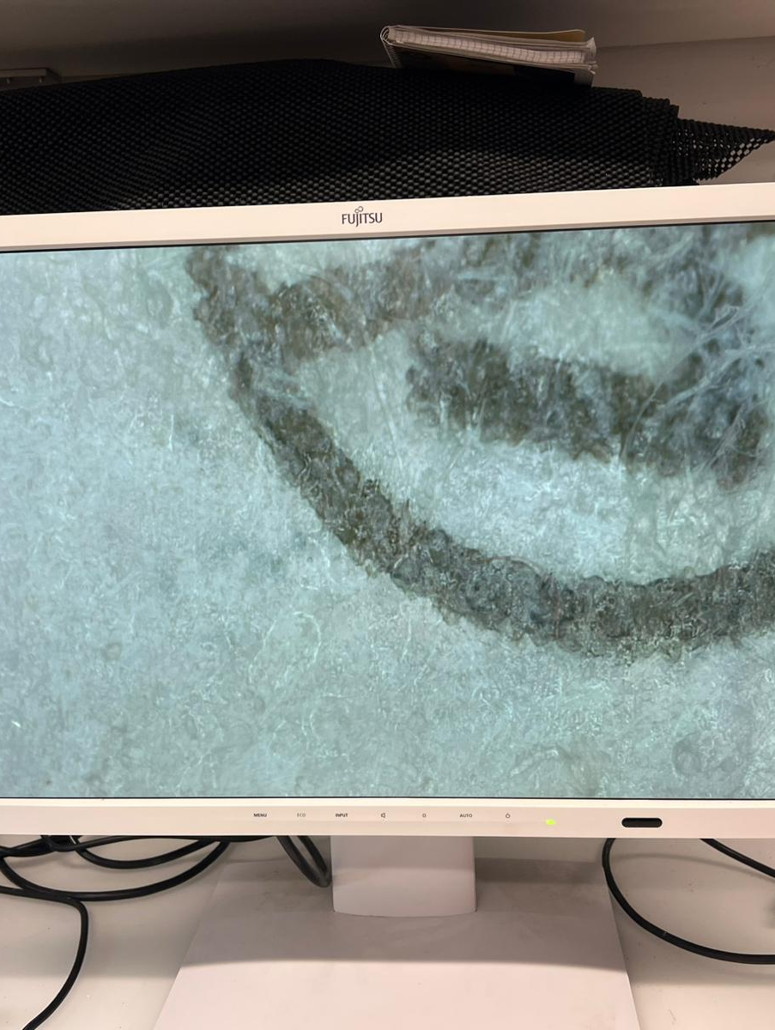
3. Hülle
Mikroskopische Beobachtung:
Ungeordnete Faserstruktur (Vliesstoff / Non-woven).
FTIR:
Identifiziert als: Zellulose (Cellulose).
Übereinstimmung: ~90%.
Nachweis: Breite O-H Bande (3300-3400 cm⁻¹) und C-O Fingerprint-Region typisch für Polysaccharide.

Slide 5
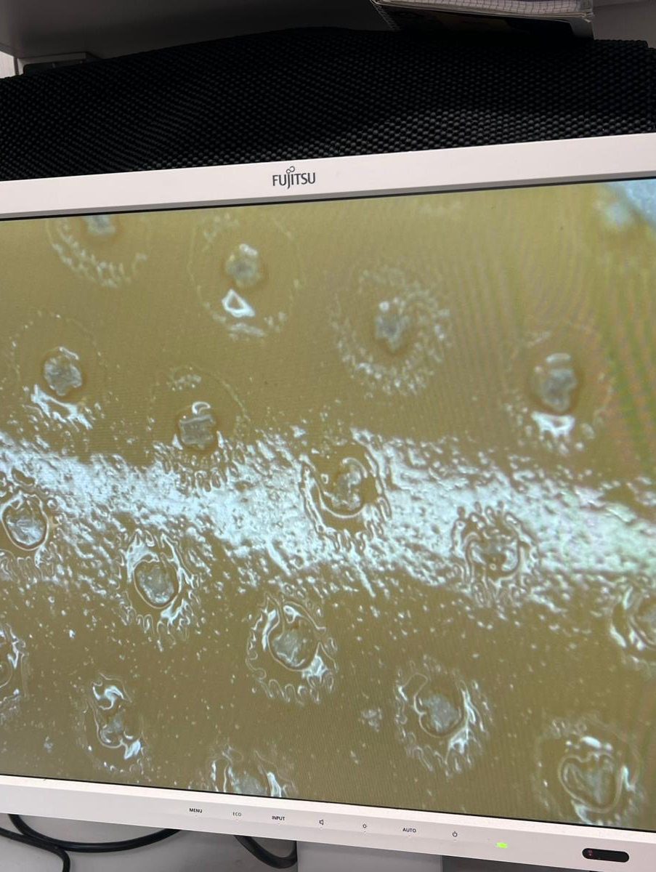
4. Klebstoff
Mikroskopische Beobachtung:
Inhomogener Auftrag des Klebstoffs.
Sichtbare Defekte: Blasen (Bubbles) und ringförmige Trocknungsstrukturen.
FTIR:
Klebstoff: Polyacrylat / Acrylat-Copolymer (z.B. Polybutylacrylat, Match ~92%).
Schutzfolie (Liner): Polydimethylsiloxan (Silikon/PDMS) als Trennschicht (Match ~90%).

Slide 6
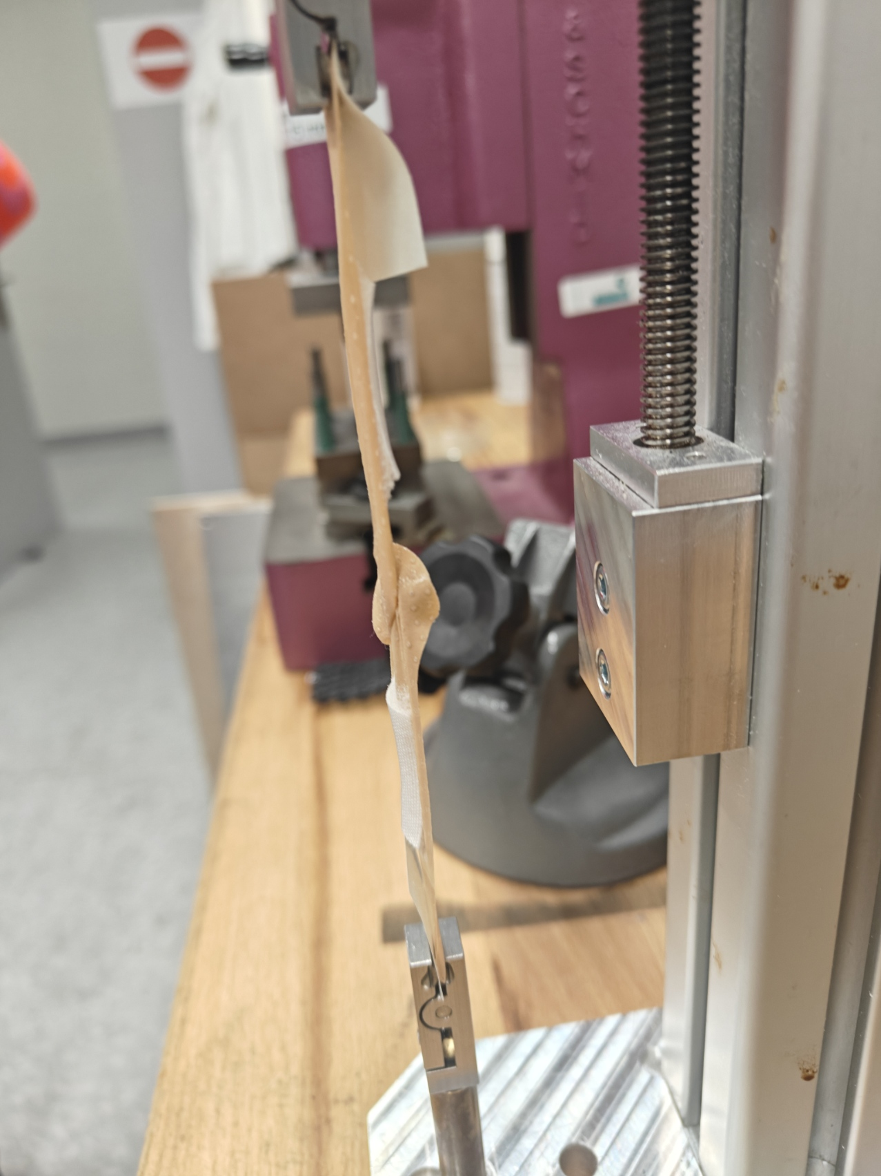
4. Mechanische Eigenschaften (Zugversuch)
Deutliche Einschnürung der Probe während der Belastung.
Weißbruch im verformten Bereich.

Slide 7
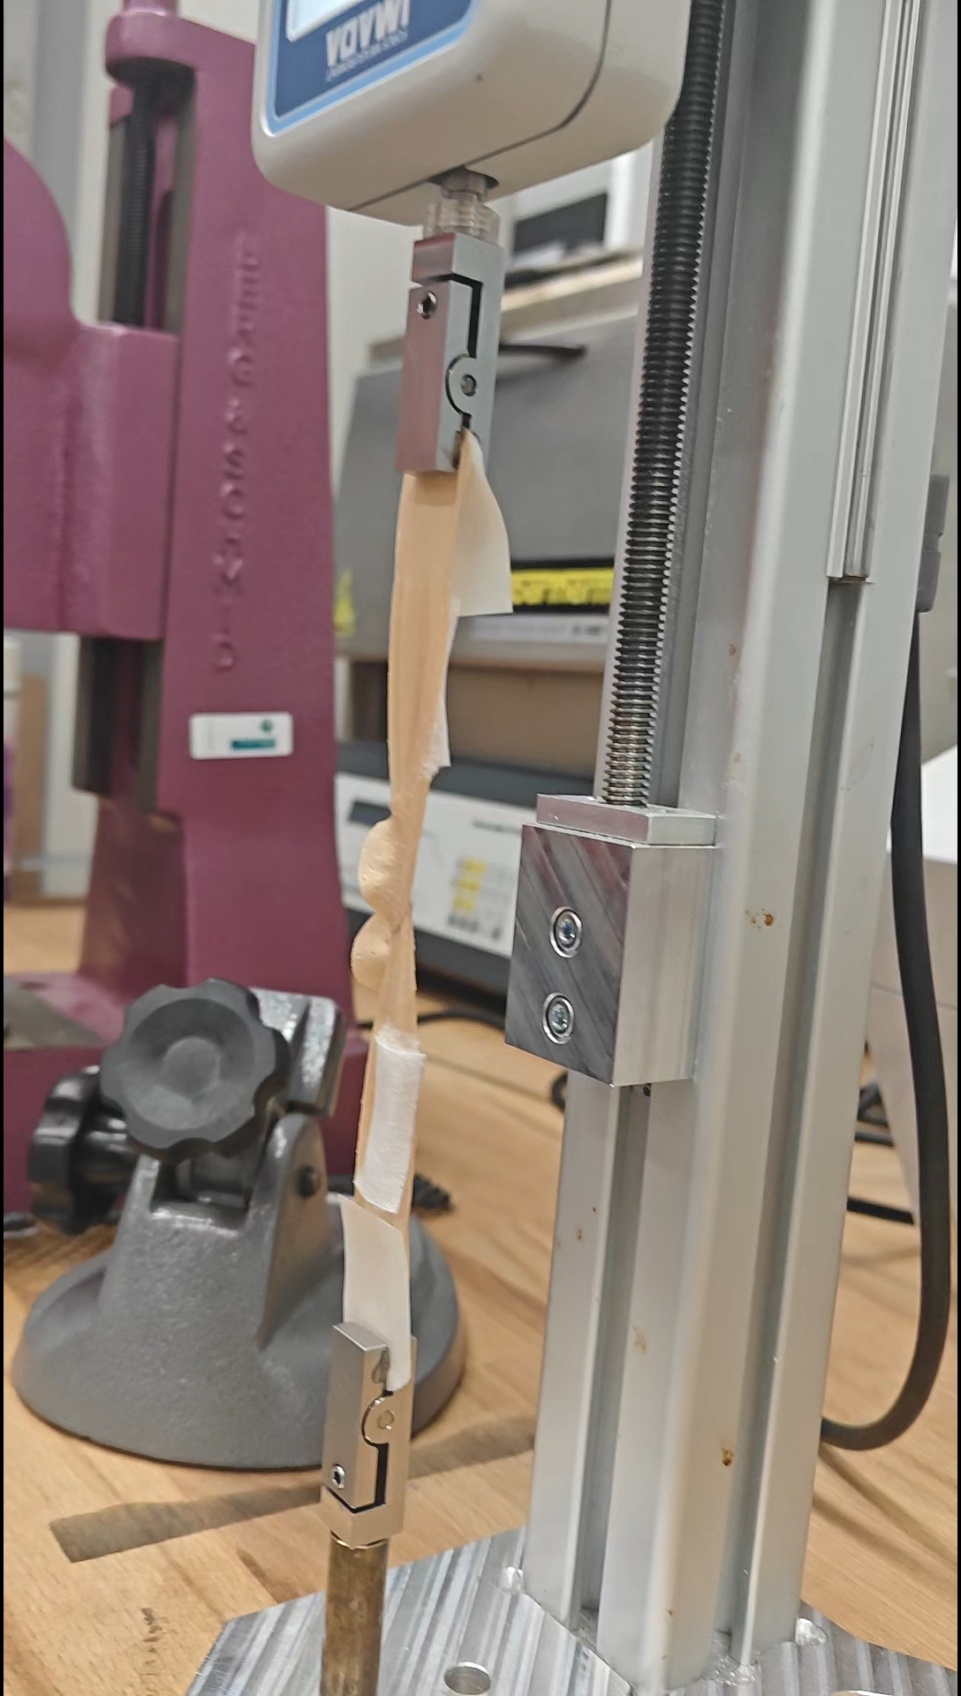

Slide 8
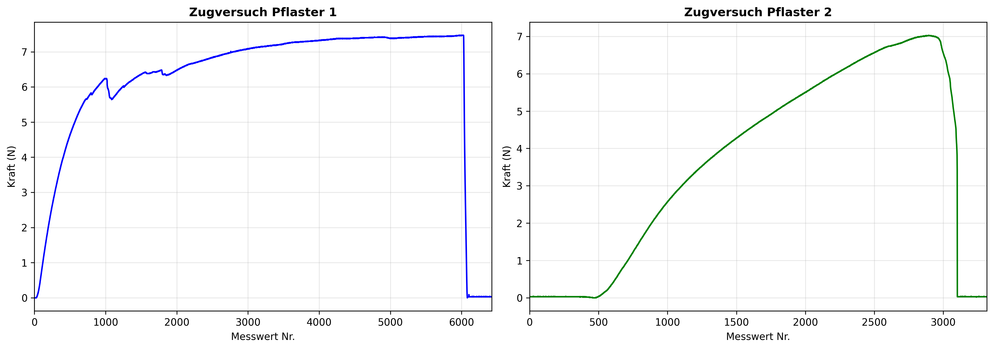
Kraft vs Zuglänge

Slide 9
Zusammenfassung
Das untersuchte Pflaster besteht aus drei funktionellen Schichten:
1. Träger: Perforiertes Polyethylen (PE) für Stabilität und Flexibilität.
2. Wundauflage: Saugfähiges Zellulose-Vlies.
3. Klebstoff: Haftstarkes Acrylat-Copolymer.
Mechanisch zeichnet sich das Produkt durch hohe Duktilität aus, was die Anpassungsfähigkeit an Körperbewegungen gewährleistet.

